Slide 1
Avaliação Institucional como instrumento do monitoramento da gestão acadêmica
Campos do Jordão, Maio de 2014

Slide 2
Agenda
Prática de Avaliação Institucional na USCS
Monitoramento da satisfação e do Net Promoter Index-NPI
Indicador de fidelização
Recorte de benchmarking: causas de evasão – ações de retenção

Slide 3
Público-alvo
Discente
Avaliação da qualidade
Gestor
Funcionário
Clima organizacional
Avaliação da qualidade
Clima organizacional
Docente
Clima organizacional
Avaliação da qualidade

Slide 4
Dimensões e variáveis
Dimensão | Variáveis
Infraestrutura | 5
Corpo docente - geral | 4
Relacionamento | 4
Atendimento | 3
Comunicação e Eventos | 4
Mercado de trabalho | 4
Administração | 6
Outros aspectos institucionais | 6
Corpo docente – individual | 11
Satisfação com a USCS
Recomendação da USCS
Retenção - PG
Discente
Avaliação da qualidade
9 dimensões operacionalizadas por 47 itens

Slide 5
Dimensões e variáveis
Dimensão | Variáveis
Infraestrutura | 26
Relacionamento | 9
Regimental | 3
Gestão de cursos | 8
Atendimento | 5
Comunicação e Eventos | 2
Administração | 3
Clima Organizacional | 15
Satisfação com o Curso
Satisfação com a USCS
Recomendação da USCS
Docente
Clima organizacional
Avaliação da qualidade
8 dimensões operacionalizadas por 71 itens

Slide 6
Dimensões e variáveis
Dimensão | Variáveis
Infraestrutura | 26
Relacionamento | 10
Regimental | 3
Atendimento | 5
Comunicação e Eventos | 2
Administração | 5
Clima Organizacional | 20
Satisfação com a USCS
Recomendação da USCS
Gestor
Clima organizacional
Avaliação da qualidade
8 dimensões operacionalizadas por 71 itens

Slide 7
Dimensões e variáveis
Dimensão | Variáveis
Infraestrutura | 13
Relacionamento | 8
Regimental | 3
Administração | 4
Clima Organizacional | 15
Satisfação com a USCS
Recomendação da USCS
Funcionário
Clima organizacional
Avaliação da qualidade
5 dimensões operacionalizadas por 43 itens

Slide 8
Modelo Geral de Avaliação -Estudante
Dimensões de Qualidade
Infraestrutura
Corpo docente
Recomendação
Relacionamento
Satisfação
Fidelização
Atendimento
Com./Eventos
Retenção
Mercado Trab.
Administração
Outros

Slide 9
Modelo Geral de Avaliação
Dimensões de Qualidade
(NPI)
Infraestrutura
Corpo docente
Recomendação
Relacionamento
Satisfação
Fidelização
Atendimento
Com./Eventos
Retenção
Mercado Trab.
Administração
Outros

Slide 10
Net Promoter Index (NPI)

Slide 11
Net Promoter Index (NPI)
Índice que mede a disposição de um público em recomendar uma organização, segmentando esse público em três grupos: promotores, passivos e detratores
Promotores | Passivos | Detratores
Indivíduos cujas experiências com a organização foram positivas e por isso estão dispostos a recomendá-la. | Indivíduos cujas experiências com a organização foram meramente satisfatórias e se mostram indiferentes a recomendá-la. | Indivíduos cujas experiências com a organização foram negativas e não estão dispostos a recomendá-la.
Fonte: Adaptado de Reichheld, Frederick F. “The One Number You Need to Grow”, Revista Havard Business Review, em 2001.

Slide 12
Net Promoter Index (NPI) adaptado a IES
Medição da disposição de recomendação: escala de 0 a 10 pontos
0 | 1 | 2 | 3 | 4 | 5 | 6 | 7 | 8 | 9 | 10
Estudante
Expresse a sua disposição em recomendar ou não recomendar o curso de Graduação da USCS a um amigo ou conhecido. Para isso, utilize a escala de notas a seguir, onde a nota 0 significa que você NÃO RECOMENDARIA COM CERTEZA e a nota 10 que você RECOMENDARIA COM CERTEZA a USCS

Slide 13
Net Promoter Index (NPI) adaptado a IES
Medição da disposição de recomendação: escala de 0 a 10 pontos
0 | 1 | 2 | 3 | 4 | 5 | 6 | 7 | 8 | 9 | 10
Docente e Gestor
Supondo que alguém muito próximo a você esteja interessado em frequentar um curso de graduação em uma das áreas que a USCS oferece. Que nota entre 0 e 10 expressa a sua certeza ou a incerteza de que a USCS seria a melhor recomendação que essa pessoa poderia receber. Lembrando que a nota 0 significa que você tem certeza absoluta que a USCS SERIA UMA PÉSSIMA INDICAÇÃO e a nota 10 que você tem certeza absoluta que a USCS SERIA UMA EXCELENTE INDICAÇÃO.

Slide 14
Net Promoter Index (NPI) adaptado a IES
Medição da disposição de recomendação: escala de 0 a 10 pontos
0 | 1 | 2 | 3 | 4 | 5 | 6 | 7 | 8 | 9 | 10
Funcionário
... expresse a sua disposição em recomendar ou não recomendar a USCS como instituição para se trabalhar a um amigo ou conhecido. Para isso, utilize a escala de notas a seguir, onde a nota 0 significa que você NÃO RECOMENDARIA COM CERTEZA e a nota 10 que você RECOMENDARIA COM CERTEZA a USCS.

Slide 15
Net Promoter Index (NPI)
Resultado
0 | 1 | 2 | 3 | 4 | 5 | 6 | 7 | 8 | 9 | 10
Detratores
Passivos
Promotores
NET PROMOTER INDEX = Promotores - Detratores

Slide 16
Net Promoter Index (NPI) adaptado a IES
NPI | CLASSIFICAÇÃO
100 | Perfeito
85 até 99 | Espetacular
70 até 84 | Excelente
55 até 69 | Muito Bom
40 até 54 | Bom
25 até 39 | Mediano Superior
0 até 24 | Mediano Inferior
-25 até -1 | Pobre
-50 até -26 | Terrível
-100 até -51 | Abismo
“Organizações com públicos muito encantados tem um score acima de 75%

Slide 17
Subsídios obtidos para a gestão
Benefícios de aplicação do NPI (IES)
Instrumento de fácil aplicação
Fácil apuração do resultado
Correlações com outros indicadores sugeriram alta validade (Ex. NPI X Satisfação) exemplo:

Slide 18
NPI (IES) X SATISFAÇÃO (IES)
r = 80,6%

Slide 19
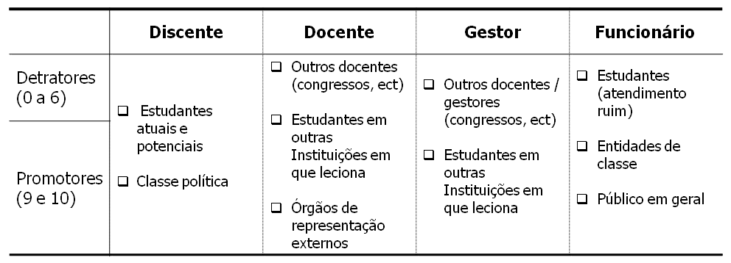
Subsídios obtidos para a gestão
Benefícios do monitoramento do NPI (IES)
Comparativo entre os públicos internos
Subsídios acerca da situação de estabilidade/instabilidade institucional
Acompanhamento de possíveis influências/impactos sobre o público alvo da IES e stakeholders.

Slide 20
Subsídios obtidos para a gestão
Benefícios do monitoramento do NPI (IES)
Detecção de pontos críticos – em dimensões de qualidade
(resultados das dimensões x NPI)
Comparação dos semestres no mesmo instante do tempo
Acompanhamento evolutivo dos grupos semestrais
Acompanhamento evolutivo comparativo dos semestres iniciais X semestres finais

Slide 21
Net Promoter Index (NPI) adaptado a IES
NPI
100
85 até 99
70 até 84
55 até 69
40 até 54
25 até 39
0 até 24
-25 até -1
-50 até -26
-100 até -51
Semestres Iniciais
Monitoramento contínuo
Semestres Finais

Slide 22
Subsídios obtidos para a gestão
Limitações NPI (IES)
Não monitoramento do curto prazo – não atendimento a detecção de ambientes decorrentes de problemas imediatos/urgentes

Slide 23
Índice de Fidelização do estudante (IFE)
Nota Metodológica
R e t e n ç ã o
S a t i s f a ç ã o G e r a l
Notas entre
9 e 10
Notas entre
9 e 10
Fiél
Notas entre
9 e 10
R e c o m e n d a ç ã o
Fonte: Adaptado de HAIR JR, J. F. et al. 2006

Slide 24
Ações da IES
Benchmarking: Causas de evasão e Ações de retenção
Causas de evasão
Ações de Retenção
Decisões de ingresso no curso sem conhecimento sobre possibilidades da profissão e estrutura do curso.
Programa de comunicação: vocação-profissão-curso (fraca presença)
Formatos diversos: cursos de nivelamento; programas de monitoria; programas de acompanhamento psicológico (muito forte)
Desempenho acadêmico ruim (deficiência de formação educacional anterior/limitações do estudante)
Programas de iniciação científica, oficinas para se trabalhar habilidades pessoais para comportamento profissional, para o comportamento cidadão (moderada)
Frustração de expectativas de agregação de valores.

Slide 25
Ações da IES
Benchmarking – causas da evasão e ações de retenção
Causas de evasão
Ações de Retenção
Estruturação de sistema informatizado de acompanhamento individual do estudante (notas/faltas em aula/participação nos programas paralelos de ensino, programas de pesquisa, nos programas de extensão.
(praticamente inexistente)
“Abandono” de informações sobre o estudante (não há sistemas de informação com foco na retenção)

Slide 26
Ações da IES
Benchmarking – causas da evasão e ações de retenção
Causas de evasão
Ações de Retenção
Falta de integração do estudante às atividades da IES
Problemas de relacionamento com outros estudantes
Problemas de relacionamento com professor
Problemas de relacionamento com Gestor
Outros relacionamentos no ambiente da IES.
Programa (atuação ativa) de inserção do estudante na Instituição).
Programas de capacitação em novas práticas e tecnologias de ensino –aprendizagem aderentes ao “novo” jovem.
Ouvidoria
Reitoria
Outros

Slide 27
Índice de Fidelização do estudante (IFE)
DIPLOMAÇÃO

